Slide 1
Tipos de actuadores neumáticos
Actuadores lineales
Existen dos tipos fundamentales de los cuales derivan construcciones especiales
• Cilindros de simple efecto, con una entrada de aire para producir una carrera de trabajo en un sentido.
• Cilindros de doble efecto, con dos entradas de aire para producir carreras de trabajo de salida y retroceso.

Slide 2
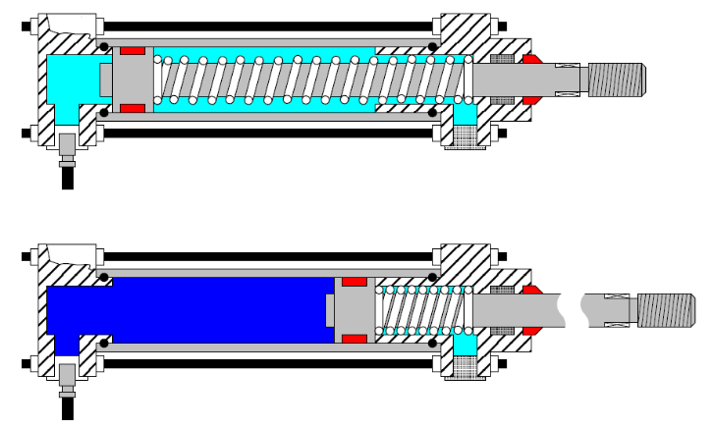
Tipos de actuadores neumáticos
Cilindros de simple efecto
Un cilindro de simple efecto desarrolla un trabajo sólo en un sentido. El émbolo se hace retornar por medio de un resorte interno o por algún otro medio externo como cargas, movimientos mecánicos, etc. Puede ser de tipo “normalmente dentro” o “normalmente fuera”.

Slide 3
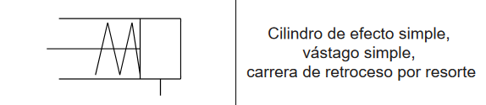
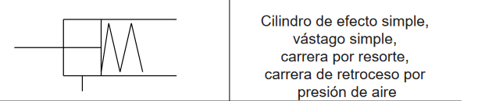
Tipos de actuadores neumáticos
Cilindros de simple efecto

Slide 4
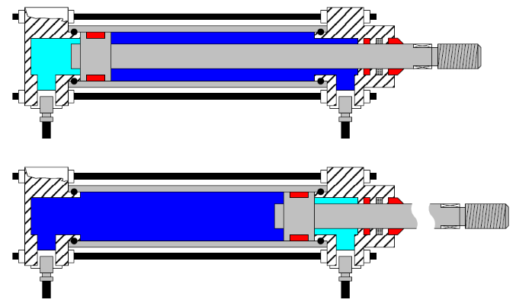
Tipos de actuadores neumáticos
Cilindro de doble efecto
Los cilindros de doble efecto son aquellos que realizan tanto su carrera de avance como la de retroceso por acción del aire comprimido. Su denominación se debe a que emplean las dos caras del émbolo (aire en ambas cámaras), por lo que estos componentes sí que pueden realizar trabajo en ambos sentidos.
Sus componentes internos son prácticamente iguales a los de simple efecto, con pequeñas variaciones en su construcción.

Slide 5
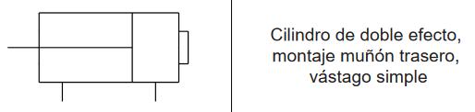
Tipos de actuadores neumáticos
Cilindro de doble efecto

Slide 6
Tipos de actuadores neumáticos
Doble efecto vs simple efecto
En definitiva, podemos afirmar que los actuadores lineales de doble efecto son los componentes más habituales en el control neumático. Esto es debido a:
Se tiene la posibilidad de realizar trabajo en ambos sentidos (carreras de avance y retroceso).
No se pierde fuerza en el accionamiento debido a la inexistencia de muelle en oposición.
Para una misma longitud de cilindro, la carrera en doble efecto es mayor que en disposición de simple, al no existir volumen de alojamiento.

Slide 7
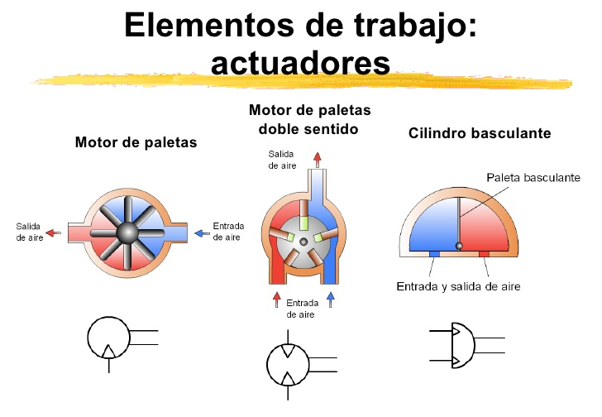
Tipos de actuadores neumáticos

Slide 8
Tipos de actuadores neumáticos
Actuadores de giro
Los actuadores rotativos son los encargados de transformar la energía neumática en energía mecánica de rotación. Dependiendo de si el móvil de giro tiene un ángulo limitado o no, se forman los dos grandes grupos a analizar:
Actuadores de giro limitado, que son aquellos que proporcionan movimiento de giro pero no llegan a producir una revolución (exceptuando alguna mecánica particular como por ejemplo piñón – cremallera). Existen disposiciones de simple y doble efecto para ángulos de giro de 90º, 180º..., hasta un valor máximo de unos 300º (aproximadamente).
Motores neumáticos, que son aquellos que proporcionan un movimiento rotatorio constante. Se caracterizan por proporcionar un elevado número de revoluciones por minuto.

